Slide 1
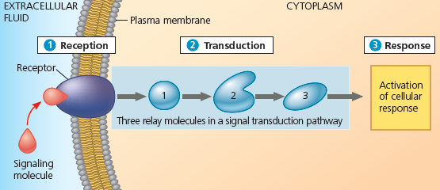
HÜCREDE SİNYAL İLETİMİ
ARAŞ. GÖR. SEDA KESKİN
VAN YYU TIP FAKÜLTESİ
TIBBİ HİSTOLOJİ VE EMBRİYOLOJİ ABD.
Mart-2019

Slide 2
HÜCRE İÇİ İLETİŞİM
Tüm hücreler çevrelerinden sinyallerini alır ve bu sinyallere yanıt verirler.
Bir hücrenin yüzeyinde salgılanan ve diğer hücreler tarafından ifade edilen reseptörlere sinyal molekülleri bağlanır.
En çok sinyal veren moleküllerin kendi reseptörlerine bağlanması hücre davranışını düzenleyen metabolizma, hareket, çoğalma ve farklılaşma dahil olmak üzere bir dizi hücre içi reaksiyon başlatır.
Hücreden salınan ve kanla hedef hücreye taşınan sinyal molekülleri

Slide 3
Ligand, sinyal veren moleküldür.
Bu bir hormon, bir büyüme faktörü/sitokin, bir steroid, bir polipeptit veya başka tür molekül olabilir
Kendi aktivitesine sahip değildir, ancak bir makromoleküle bağlanır. Bu reseptör da olarak bilinir.
Reseptör, bir ligand tarafından aktive edildiğinde, ifade edilen hedef hücrede değişikliğe neden olur.
Sinyal molekülleri (Ligandlar)
Sinyal üreten hücreler tarafından salınan sinyal molekülleri, spesifik hücresel tepkileri başlatmak için biyolojik sinyallere hedef hücrelerine ulaşır ve aktarır.
Sinyal Molekülleri
• Hücre dışı moleküller
• Hücre içi moleküller

Slide 4
1. Hücre dışı moleküller
protein ve peptitler: Hormon, sitokin
AA ve türevleri: Gly, Glu, adrenalin, tiroksin
Steroid: Cinsiyet Hormonu, glukokortikosteroid
Yağ asidi türevleri: prostaglandin
2. Hücre içi moleküller
• Ca⁺² iyonları
• DG, seramid lipit türevleri
• IP3 karbonhidrat türevleri
• cAMP cGMP nükleotidleri
• Ras, JAK, Raf proteinleri

Slide 5
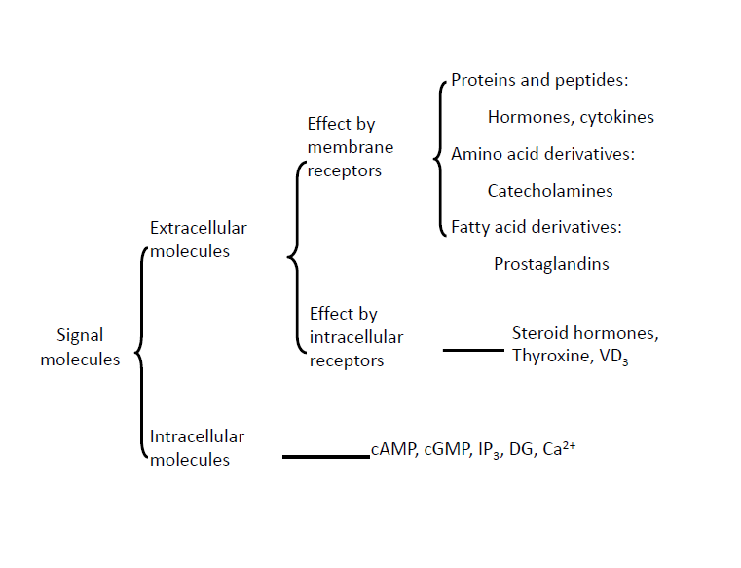

Slide 6
Hücre-Hücre sinyali
Çoğu sinyal molekülü, bir hücre tarafından salgılanır ve bir hedef hücre tarafından ifade edilen hücre yüzeyi reseptörüne bağlanır.
Steroid hormonları, hedef hücrelerinin plazma zarı boyunca yayılan ve hücre içi reseptörlere bağlanan küçük hidrofobik moleküllerdir.
Sinyal molekülü
Hedef hücre reseptörü
Intrasellüler moleül
Biyolojik etki
Sinyal
transdüksiyonu

Slide 7
Hücre-Hücre sinyalleri üçe ayrılır.
Endokrin
Parakrin
Otokrin
Gaz molekülleri aracılığı ile (NO)
Sinaptik sinyal (nörotransmiterler)
olmk üzere mesafeye bağlı olarak sinyalizasyon
1. Endokrin sinyali
Endokrin hücreler tarafından salgılanır.
Kan dolaşımını kullanarak hedef hücrelere ulaşmak.
Hareket zamanı uzun.
İnsülin, tiroksin, adrenalin gibi

Slide 8
2- Parakrin sinyalizasyon (yerel kimyasal aracılar)
Ortak hücreler tarafından salgılanır.
Pasif hedef difüzyonu ile komşu hedef hücrelere ulaşım
Hareket zamanı kısa
3- Sinaptik sinyal (nörotransmiterler)
Nöron hücreleri tarafından salgılanır.
Sinaptik boşlukla başka bir nörona ulaşım
Eylem süresi kısa
Asetilkolin (Ach), noradrenalin gibi

Slide 9
4- Gaz molekülleri aracılığı ile sinyal
• Basit yapı, yarı ömür kısa ve kimyada etkindir.
• NO, CO gibi.
• NO, sinir, bağışıklık ve dolaşım sistemindeki majör bir parakrin sinyal molekülüdür.
• NO, nitrik oksit sentaz enzimi tarafından aa arginininden sentezlenir.
5- Otokrin sinyali
• Kendi hücrelerine geri dönen
• GF, sitokin, interferon, interlökin gibi
Doğrudan hücreden hücreye sinyalleme,
Bazı sinyal molekülleri hücre yüzeyine bağlı kalarak bir ligand olarak
Embriyonik gelişim sırasında

Slide 10
Reseptörün işlevi
1- Özel ligandı tanır
2- Özel ligandlara bağlanma
3- Sinyal iletimi biyolojik etkisi
Membran reseptörleri
Zar
Glikoprotein
Hücre içi reseptörleri
Sitosol veya çekirdek zarı
DNA bağlayıcı protein
Hormon ve Reseptörün Bağlanma Özellikleri
• yüksek özgüllük
• yüksek afinite
• doymuşluk
• feed back
• özel fonksiyon modeli

Slide 11
Hücre sinyal iletimi;
1-Sinyal alma; sinyal alma, hedef hücrenin hücre dışından gelen bir sinyali algılamasıdır. Kimyasal bir sinyal genellikle hücrenin yüzeyinde bulunan hücresel bir proteine bağlandığı zaman algılanır.
2- Sinyal aktarımı; sinyal molekülü, bağlandığı reseptör proteini değişikliğe uğratır ve sinyal aktarım sürecini başlatır. Sinyali özgül hücresel cevap ortaya çıkaracak bir forma dönüştürür.
3- Cevap; aktarılan sinyal özgül bir hücresel cevabı tetikler. Sitoplazmadaki etkinliklerin düzenlenmesi veya çekirdekte transkripsiyon yapılması olabilir.

Slide 12
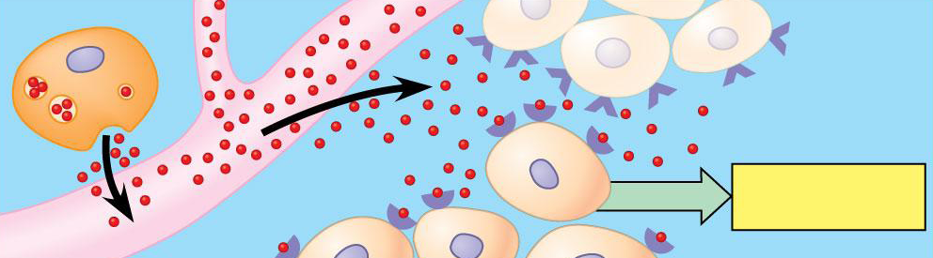
1- ENDOKRİN HÜCRE SİNYALİ

Slide 13
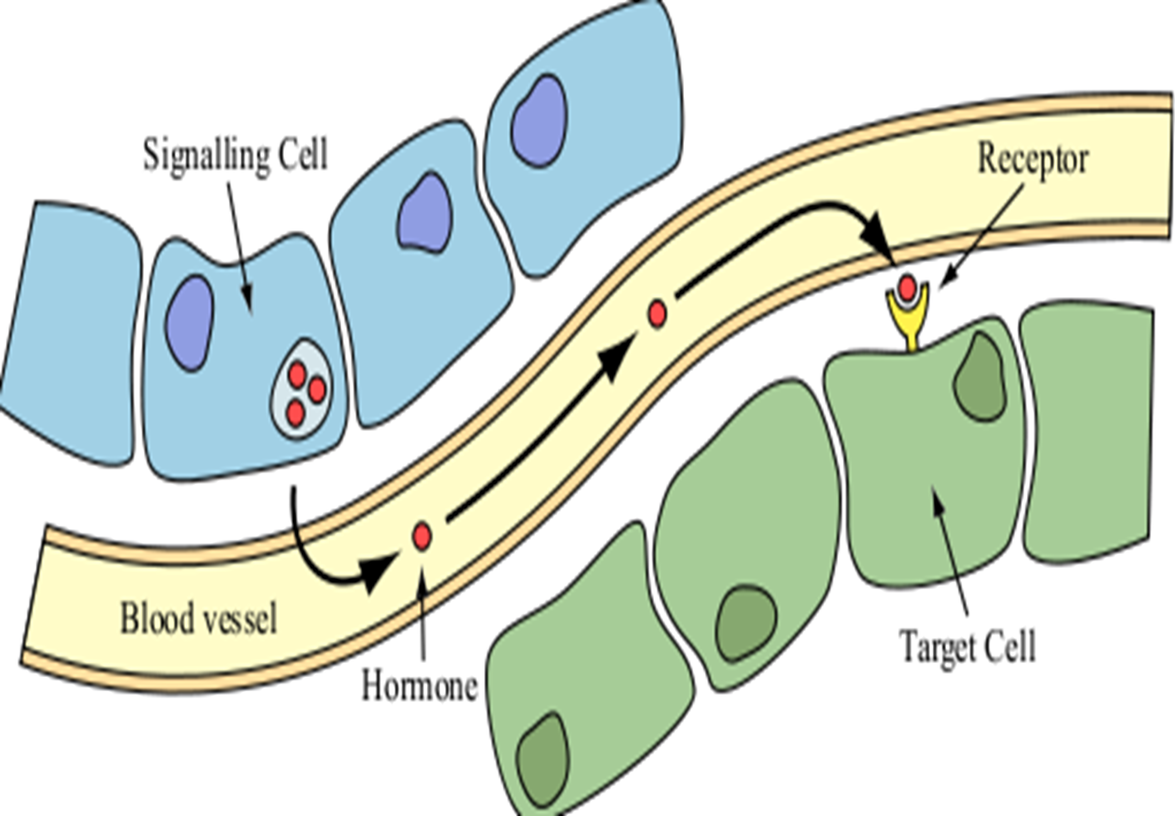
Hormon adı verilen, bir endokrin hücresi tarafından üretilen ve uzaktaki hedef hücreye etki etmek için kan dolaşımıyla taşınan sinyal moleküllerini içerir.
Endokrin hücreler, bir kan damarına polipeptid veya steroid hormonu salgılar.
Sonra hormon, salgı hücresinden uzak hedef hücreye taşınır.
Örn; ovaryumda üretilip uterusta etki gösteren östradiol.

Slide 14
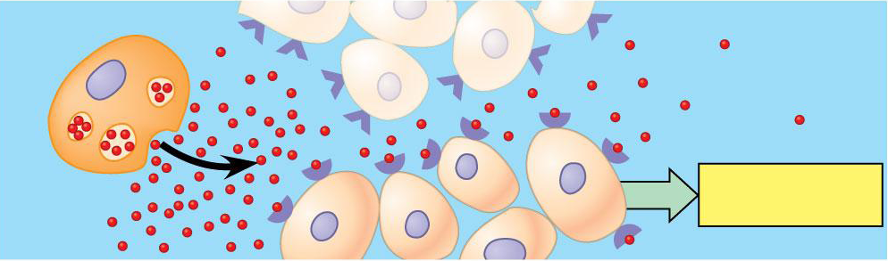
2- PARAKRİN HÜCRE SİNYALİ
Yakındaki bir hücrenin davranışını düzenlemek için o bölgede görev yapacak olan bir sinyal molekülü tarafından sağlanır.
Hücrenin yakın çevresindeki hücreler etkilenir.
Glukagon ve somatostaninin, insülin salgılayan langerhans adacığındaki komşu hücrelere etki etmesi buna örnektir.

Slide 15
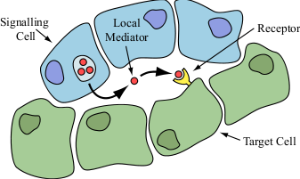
Parakrin sinyal molekülleri; dört temel protein ailesi içerir.
1- Fibroblast büyüme faktörü (FGF) ailesi
2- Hedgehog ailesi
3- Wingless (Wnt) ailesi
4- Farklandırıcı büyüme faktörü (TGF-ß) üst ailesi

Slide 16
Memelilerde en çok bulunan Hedgehog homoloğu sonic hedgehog (shh)’dur. Sinir tabakası ve sinir tüpünün gelişiminde rol alır.
Shh ayrıca Wnt ve TGF-ß ailesini kodlayan genlerin transkripsiyonunu baskılayarak hücre büyümesini önler.
Wnt genleri omurgalılarda beyin,kas, gonadlar ve böbreklerin oluşumunu belirleyen salgı glikoproteinleri kodlar.
TGF-ß kemik morfogenetik proteini (BMP) ailesini içerir. BMP ailesinin bir üyesindeki mutasyon iskelet anomalilerine yol açar.

Slide 17
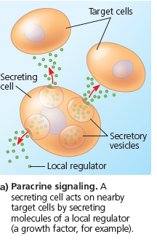

Slide 18
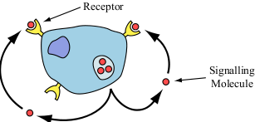
3- OTOKRİN HÜCRE SİNYALİ

Slide 19
Kendi ürettiği sinyal moleküllerine, hücrenin kendisinin yanıt vermesidir.
Kanser hücrelerinde görülür.
Örn; immün sistem hücrelerinin kendi çoğalma ve farklanmaları tetikleyen yabancı antijenlere veya büyüme faktörlerine verdikleri yanıttır.
Bazı T lenfosit tipleri antijenik uyarıya yanıt olarak kendi çoğalmalarını uyaran büyüme faktörü sentezlerler. Böylece kendi salgıladıkları büyüme faktörüne yanıt olarak bölünürler.

Slide 20
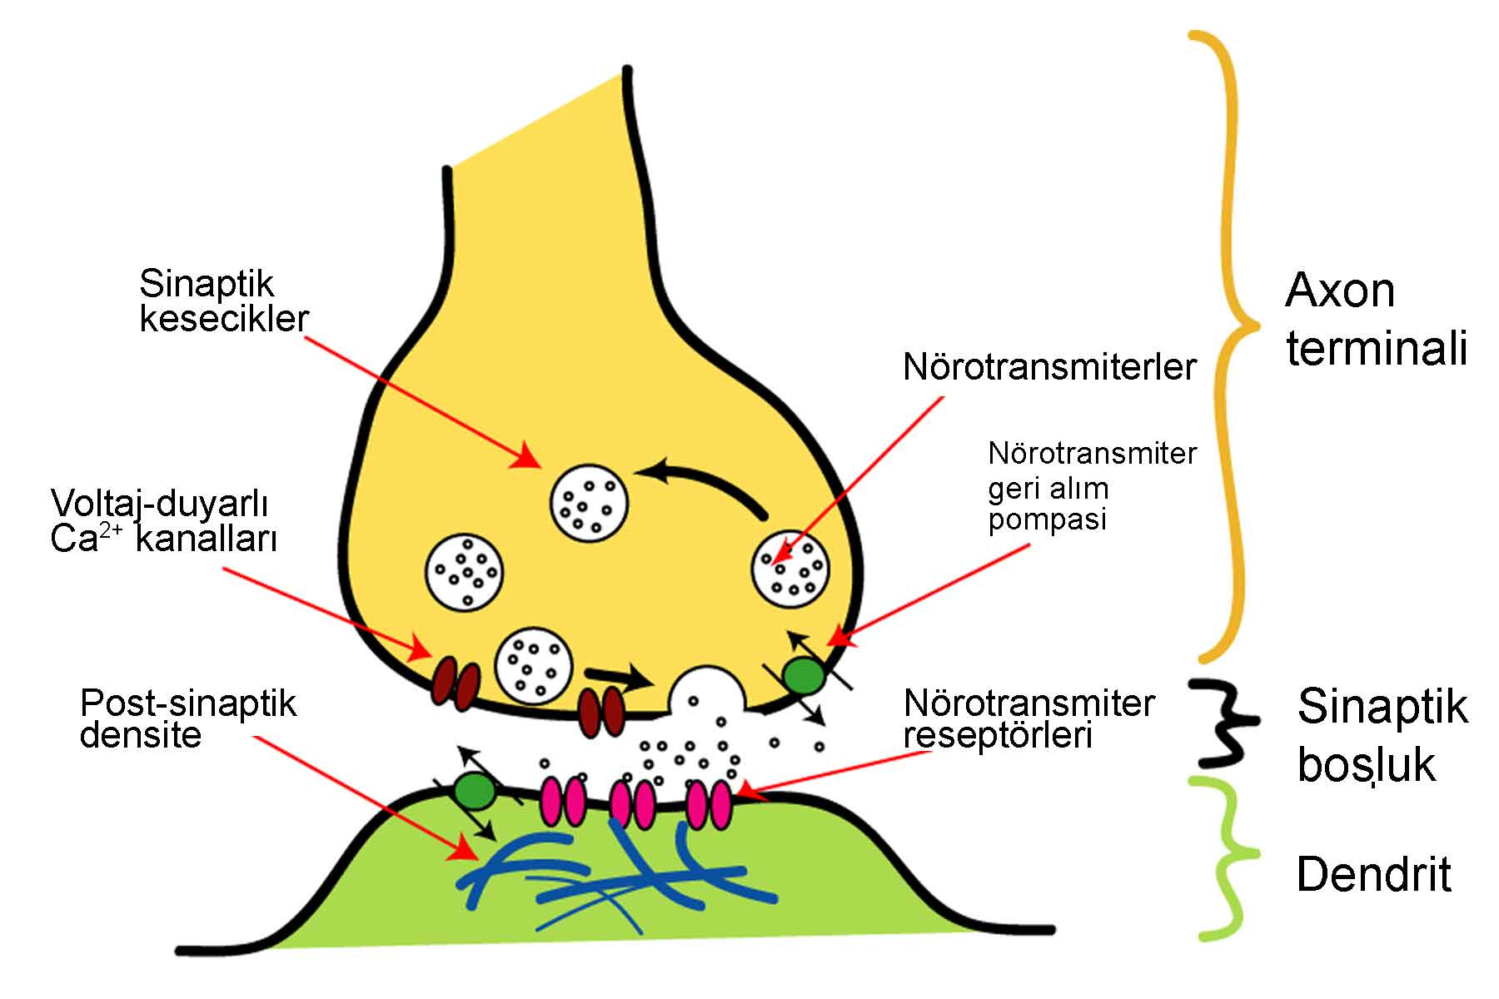
4- NÖROTRANSMİTER HÜCRE SİNYALİ
Nöronlar arasında veya bir nöron ile başka bir hücre arasında iletişimi sağlayan kimyasallara nörotransmitter (uyarıcılara tepki) denir.
Sinir sistemi boyunca sinirsel sinyaller bu kimyasal taşıyıcılar yardımıyla iletilir.
Parakrin sinyalin özel bir tipidir.

Slide 21
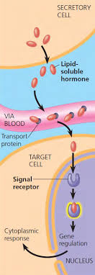
5- NÖROENDOKRİN HÜCRE SİNYALİ
Bir sinir sinyaline yanıt olarak nöroendokrin hücreler bir hedef hücreye gitmesi için kana hormon salgılar.
Nöropinefrinin, hepotositleri etkilemesi gibi.
Endokrin sinyalin özel bir tipidir.

Slide 22
Hücre sinyal moleküllerinin etki mekanizmaları
Hücrenin sinyal molekülleri, etkilerini, kendi hedef hücrelerinin sentezledikleri reseptörlerine bağlandıktan sonra başlatır.
Hücre reseptörleri, hedef hücrelerin hücre yüzeyinde bulunabilirler. Bazı reseptörler, hedef hücrelerin sitoplazma ya da çekirdeklerinde bulunan, hücre içi reseptörleridir.
Hücre içi reseptörler, plazma zarını geçen sinyal moleküllerine gerek duyar.

Slide 23
Hücre içi reseptörlerinden olan steroid hormon;
Kolesterolden sentezlenir.
Testosteron, östrojen, progesteronlar ve Kortikosteroidleri içerir.
Testosteron, östrojen, progesteronlar seks steroidleridir ve gonadlarda üretilir.
Kortikosteroidler, adrenal bezin korteksinde üretilirler.
Glukokortikoidler ve mineralokortikoidler olarak iki ana sınıfa ayrılırlar.

Slide 24
Steroidlerden yapı ve görev olarak üç farklı sinyal molekülü vardır.
Tiroid hormonu (gelişme ve metobolizmayı düzenlemek için tiroid bezinde üretilir),
Vitamin D3 ( kalsiyum metobolizmasını düzenler ),
Retinoidler ( gelişmeyi düzenlemek için A vitaminden sentezlenir ).
Steroid reseptörler, transkripsiyonu etkinleştirme ve engelleme görevleri olup kendilerine ait olan DNA bağlanma bölgeleri boyunca, transkripsiyon faktörleri olarak görev yaparlar. Böylece gen ekspresyonunu düzenleyebilirler.

Slide 25
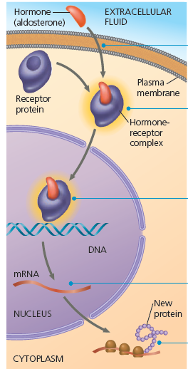
Bir steroid hormon olan aldesteron hücre zarı reseptörüne gelir. Hücre içine girerek reseptör proteine bağlanır.
•Hormon reseptör kompleksi nukleusa gider ve DNA’yı yani hedefi uyarır.
•Böylece istediği mRNA sentezlenmesini sağlar ve oluşması istenen hedef protein üretilir.

Slide 26
Nitrik oksit
NO, bir sinyal molekülüdür.
Sinir, immün ve dolaşım sistemlerinde, bir parakrin sinyal molekülü olarak görev alır.
Steroid hormonlardan farklı olarak, hücre içindeki hedef enzimlerin aktivitesini düzenler.
En iyi bilinen görevi, kan damarlarını genişletmesidir.
Kas hücrelerinde ikinci mesajcı olan siklik guanozin monofosfat (cGMP) aktivitesini arttırarak kas hücresinin gevşemesine ve damar genişlemesine neden olur.

Slide 27
Hücre yüzey reseptörlerine bağlanan hücre sinyal molekülleri
Peptidler
Nörotransmiterler
Eikosanoidler ve lökotrienler

Slide 28
1- Peptidler
Hücre yüzey reseptörlerine bağlanırlar.
Bu grup peptid hormonları;
Nöronlardan salgılanan nöropeptidleri; enkefalinler ve endorfinleri içerir. Merkez sinir sisteminde ağrı yanıtını azaltır.
Büyüme faktörlerini; EGF, NGF, PDGF ve sitokinleri içerir.
NGF; (sinir büyüme hormonu) nörotrofinler olarak adlandırılır, nöronların gelişme ve yaşamını düzenler.
EGF; (epidermal büyüme faktörü) hücre çoğalmasını uyarır.
PDGF; (trombosit kaynaklı büyüme faktörü) kan trombositlerinde depolanır ve tıkaç oluşum sırasında salınır.
Sitokinler, hücrelerdeki reseptörlere bağlanarak hücre çoğalmasını uyarırlar.

Slide 29
2- NÖROTRANSMİTERLER;
Nöronlar arasında veya bir nöron ile başka bir hücre arasında iletişimi sağlayan kimyasallara nörotransmitter (uyarıcılara tepki) denir. Sinir sistemi boyunca sinirsel sinyaller bu kimyasal taşıyıcılar yardımıyla iletilir.
Bu hücre sinyal molekülleri nöronlardan salınır; nöron ve diğer hedef hücrelerde bulunan hücre yüzey reseptörlerini etkiler.
Salınan nörotransmiterler, sinaps aralığını geçer ve hedef hücrelerinin yüzey reseptörlerine bağlanır.
Asetil kolin, dopamin, epinefrin, serotonin..

Slide 30
Nörotransmiterlerin etki mekanizmalarını ayırmada bazı farklılıklar vardır. Örn; asetilkolin, ligand-kapılı iyon kanalıdır. Plazma zarı boyunca İyon akışını kontrol etmek amacıyla iyon kanallarında yapısal bir değişikliği uyarır.
Bazı nörotransmiterlerin ikili görevleri vardır.
Örn; epinefrin bir nörotransmiter olarak etki yaparken bir hormon olarak da kas hücrelerinde glikojen yıkımını uyarır.

Slide 31
3- Eikosanoidler ve lökotrienler;
Lipid taşıyan sinyal molekülleri olup hücre yüzey reseptörlerine bağlanır.
Primer parakrin ve otokrin etkileri vardır.
Prostoglandinler, prostasiklinler, tromboksanlar ve lökotrienler bu grup molekül aile üyeleridir.
Kan trombosit pıhtılaşmasını, inflamasyon yanıtları ve düz kas kasılmasını uyarırlar.

Slide 32
Eikosanoidler araşidonik asitten sentezlenirler.
Prostaglandin sentezi boyunca, araşidonik asitler, prostaglandin sentaz enzimiyle prostaglandin H2’ye dönüştürülür. Bu enzim aspirin tarafından baskılanır.
Bu enzimin aspirin tarafından baskılanması, ağrıyı, inflamasyonu ve kan tıkacını gelişmesini baskılar(inmeyi engeller).

Slide 33
HÜCRE RESEPTÖRLERİYLE HÜCRE İÇİ SİNYAL YOLLARI
G proteinine bağlı reseptörler
Tirozin kinazlar
Sitokin reseptörleri
Diğer enzimlere bağlı reseptörler
Bu reseptörler sitoplazmada yer alan G-proteini ile çalışırlar. Buna göre ligand reseptöre bağlandığında, sitoplazmik G-proteinini aktive eder ve bu proteinde diğer sitoplazmik proteinleri aktive eder.

Slide 34
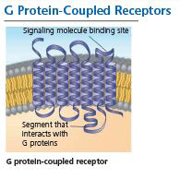
1- G PROTEİNİNE BAĞLI RESEPTÖRLER
G proteinleri hücrenin dışından gelen sinyalleri hücre içine ileten ve hücre içinde değişiklikler oluşturan bir protein ailesidir. Bir çok hormonlar,nörotransmitterler ve diğer sinyal iletim molekülleri sinyallerini hücre içine bu yolla iletir.

Slide 35
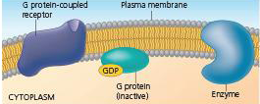
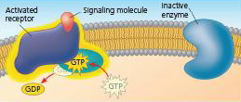
Hücre dışı sinyal molekülünün yokluğunda bütün proteinler inaktif formdadırlar. G proteini üzerinde bir GDP molekülü bağlıdır.
Protein üzerindeki GDP GTP ile yer değiştirir.

Slide 36
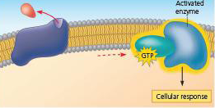
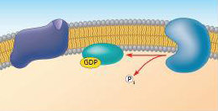
Aktif G proteini enzime bağlanır ve onu aktive eder. Aktive olmuş enzim hücresel cevaplara yol açan bir sonraki basamağı tetikler.
G-proteini GTP’nin hidrolizini katalizler
Ve enzimden ayrılır. Üç proteinde plazma zarına tutunmuş halde kalır.

Slide 37
G proteinleri, duyu algılanmasında iş görürler. İnsanlardaki görme ve koklama buna örnektir.
Embriyonik gelişmede de önemlidir.
Örn; belirli bir G proteininden yoksun fare embriyoları normal kan damarlarını genişletemez ve uterus içinde ölürler.

Slide 38
2-Tirozin- kinaz reseptörleri
Bir hayvanın vücudundaki hücreler üzerinde etkili olan kimyasal sinyaller arasında, hücreleri büyüme ve bölünme yönünde uyaran büyüme faktörleri de bulunur.
Büyüme faktörü reseptörü bir tirozin-kinaz reseptörüdür. Tirozin-kinaz plazma zarında bulunur ve proteinlerdeki tirozinlere fosfatlar bağlar.

Slide 39
Tirozin kinaz reseptörleri; EGF, FGF, NGF ve insülini bağlamaktadır.
Bunlar G proteini ile eşleşen reseptörlerden 2 nedenle farklıdırlar:
1) Membranı bir kez geçerler.
2) Sitoplazmik domainleri, protein kinaz aktivitesi içerirler.
En iyi tanımlanmış etkileri, gen transkripsiyonunda değişikliklere yol açacak adaptör proteinler ve protein kinazlar ile ilgili kaskad reaksiyonlarını başlatmasıdır.

Slide 40
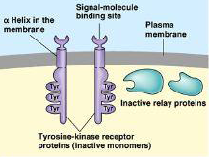
Sinyal moleküllerinin yokluğunda , tirozin kinaz reseptörleri plazma zarında birbirlerinden ayrı polipeptitler halinde bulunurlar.

Slide 41
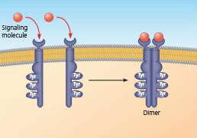
Sinyal molekülleri bağlanma bölgelerine tutundukları zaman, iki polipeptid bir araya gelerek, bir dimer oluşturur.

Slide 42
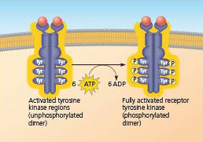
Her polipeptidin tirozin-kinaz bölgesi diğer polipeptid üzerindeki tirozinleri fosforile eder. Fosforilasyon için gereken fosfat grupları ATP’den gelir.

Slide 43
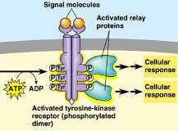
Tümüyle aktive edilmiş olan reseptör protein hücre içindeki özgül proteinlere bağlanır ve aktif forma dönüşecek şekilde yapısal değişikliğe uğrar.
Bir adet tirozin kinaz reseptör dimeri aynı anda on ya da daha fazla sayıdaki hücre içi proteini aktive edebilir. Böylece çok sayıda farklı aktarım yolunu ve hücresel cevabı tetikler.
.

Slide 44
Liganda Bağlayan-Geçiren İyon Kanalları
Bu kanallar, kimyasal bir sinyale karşı cevap olarak açılan ya da kapanan, plazma zarında yer alan ve proteinlerle çevrili olan porlardır.
İyonların hücre zarından geçiş miktarına bağlı olarak aktivitelerini düzenlerler.

Slide 45
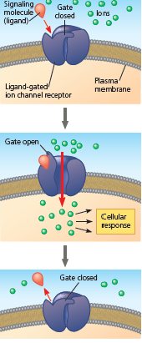
Ligand (sinyal molekülü) bağlandığında kanal açılır ve iyonlar kanaldan geçerler.
İyon derişimindeki değişiklik hücresel cevapları tetikler.
Ligand ayrılır ve kanal kapanır.

Slide 46
Hücre içi sinyal iletiminin ana yolakları
Haberleşme yollarının çoğu protein yapısında olmayan ve suda çözünebilen, küçük molekülleri ya da iyonları içerir. Bunlara ikinci mesajcılar adı verilir.
İkinci tip mesajcı moleküller, küçük bir molekül olan siklik adenozin monofosfat (cAMP) molekülü ve Ca⁺² iyon kanallarıdır.

Slide 47
1- cAMP Yolağı
cAMP hücre içi sinyal aktarımında işlev gören bir ikincil habercidir.
Örneğin, hücre zarından geçemeyen adrenalin ve glukagon gibi hormonların etkilerini hücre içine aktarır.
cAMP, protein kinazları aktive eder, ayrıca iyon kanallarından kalsiyum geçişini düzenler.
Epinefrinin karaciğer hücresinin plazma zarına bağlanmasıyla cAMP’ın sitozolik derişimi artar.
CAMP’ın ilk etkisi protein kinaz A’nın aktivasyonudur. Aktive olan kinaz daha sonra hücre tipine bağlı olarak, diğer proteinleri fosforile eder.
cAMP etkileri doğrudan olabilir. Koku epitelindeki iyon kanallarının doğrudan düzenlenmesi gibi.

Slide 48
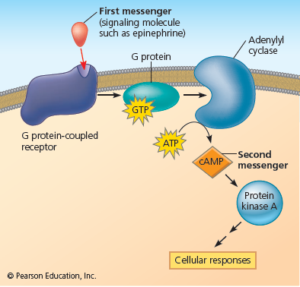
Plazma zarına yerleşmiş olan adenilat siklaz hücre dışı sinyale (epinefrin) cevap olarak ATP’yi cAMP’a dönüştürür.
Adenilat siklaz sadece epinefrin özgül reseptör proteine bağlandıktan sonra aktif hale gelir.
Böylece ilk mesajcı yani hormon, bir zar enziminin sinyali sitoplazmaya yayan cAMP yapmasına neden olur.

Slide 49
cGMP yolağı
cGMP başka bir ikincil mesajcıdır.
GTP ( Guanozin trifosfattan)’dan üretilir.
Bir fosfodiesteraz tarafından GMP’ye yıkılır.
En tipik görevi; retinadaki fotoreseptör çubuk hücrelerinde ışık sinyallerini sinir uyarılarına çevirmesidir.

Slide 50
Sitokinler hücre içinde iki temel yol izlerler:
1. JAK-STAT Yolağı ; Doğrudan transkripsiyon faktörlerinin etkilediği protein-tirozin kinazlar ve transkripsiyon faktörleri arasında sıkı bir bağlantı sağlar.
STAT proteinleri, bir SH2 bölümü olan, inaktif durumda sitoplazmada bulunan transkripsiyon faktörleridir.

Slide 51
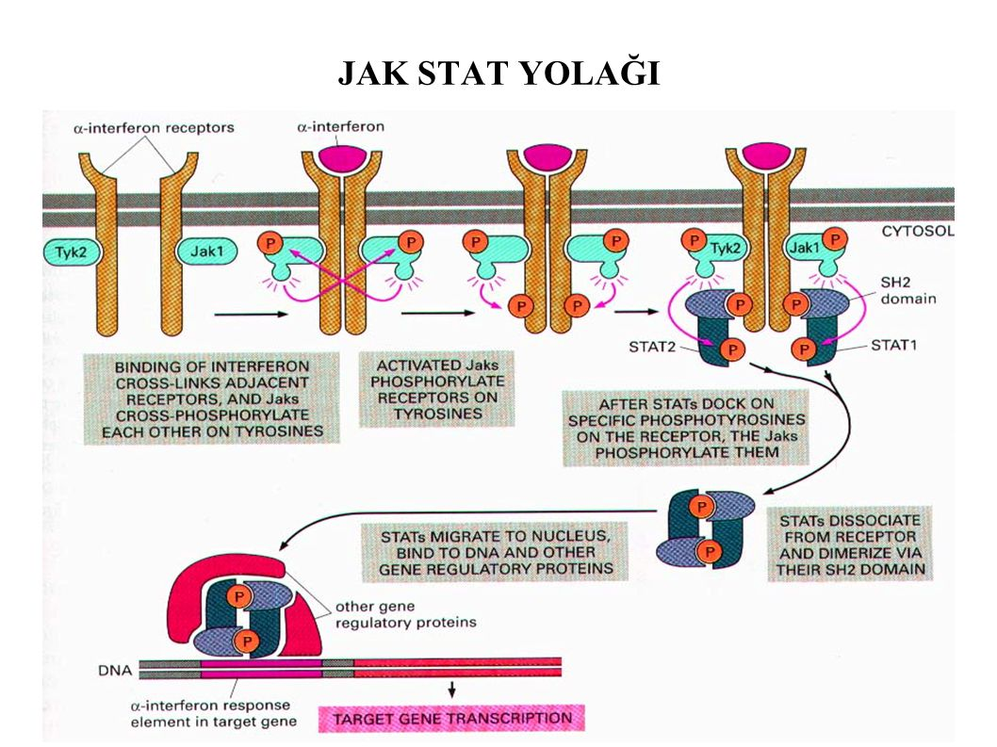
Ligand bağlanmasıyla bir reseptörün uyarılması, STAT proteinlerini devreye sokar. STAT proteinleri, SH2 bölümleriyle JAK protein tirozin - kinazın sitoplazma bölümüne bağlanır ve fosforile olur. Fosforillenmiş STAT proteinleri dimerize olur ve hedef genlerin aktive ettikleri çekirdeğe taşınırlar. Böylece gen transdüksiyonunu kontrol ederler.

Slide 52
2-MAP KİNAZ YOLAĞI
Ökaryotik hücrelerin tümünde mevcut olan bu proteinler hücre membranından çekirdeğe bilgi aktarılmasında çok önem taşımaktadır.
Bu sinyal iletimi kaskadları, embriyogenezis, yaşama, çoğalma ve apoptozis işlevlerinin düzenlenmesinde rol alır.
MAP kinazlar üç ana gruba ayrılır
1. p38 MAP kinaz ailesi,
2. ERK ailesi,
3. JNK ailesi.

Slide 53
Hücre büyümesi ve farklılaşmasında görevleri olan,protein kinazları içerir. MAP kinazın bir formu olan ERK ya protein tirozin kinaz ya da G proteiniyle ilişkili reseptörlerde görev yapar.
ERK aktivasyonuna aracılık eden RAF, bir protein kinaz olup RAS’ın aktivasyonuna neden olur.
Ras proteinleri, sıçanlarda sarkomaya neden olan tümör virüslerinin bir grup onkojenik proteinleridir.
Öncül MAP kinaz yolu hücre yüzeyini, transkripsiyon faktörlerinin fosforilenmesine neden olan, bir protein kinaz şelalesi aracılığıyla çekirdeğe bağlar.

Slide 54
Kanser türlerinde, Ras geninin mutasyonu GTP’ deki bir bozulmayla sonuçlanır. Bu nedenle, mutasyonlu RAS proteini aktif GTP bağlı formunda devamlı olarak kalır
MAP kinazın sürekli aktif olması tümörlerin %30’unun sebebidir.
Hücrelerin içindeki etkin sinyal yolakları; hücrelerin hayatta kalımı, göçleri, çeşitli metabolitlerin sentezleri ve hücre içine alınıp hücrenin kullanılabileceği forma dönüştürülmesinde fonksiyon görür.
Bu yolaklar üzerinde meydana gelebilecek genetik ya da epigenetik değişimler sonucunda klinik önem taşıyan hastalıklar meydana gelebilir.

Slide 55
Kök hücreleri, Multipotent Hücre Populasyonu
Kök hücrelerinin üç özelliği vardır;
Kendini yenileme,
Çoğalma,
Olgun hücrelere farklanma.

Slide 56
Kök hücreler, uzun süre bölünebilme ve kendi kendini yenileme yeteneğine sahiptirler.
Hücrelerin uzun süre bölünebilmelerini belirleyen faktörlerden birisi, kromozomların ucunda bulunan telomer adı verilen ve binlerce kez tekrarlanan kısa DNA tekrar dizileridir (TTAGGG).
Telomerler kromozom uçlarının parçalanmasını, diğer kromozomlarla kaynaşmasını engelleyerek kromozomların yapısal bütünlüğünün korunmasını sağlar.

Slide 57
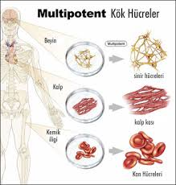
Gelişimin ilerleyen dönemlerinde (fetal hayat), hücreler biraz daha özel görevlere sahip olur ve erişkin kök hücrelere dönüşürler.
Bu erişkin kök hücreleri tipik olarak yer aldıkları dokunun hücre tiplerini üretirler.
Kemik iliği kök hücreleri en iyi örnektir. Biraz daha özelleşmiş bu hücrelere multipotent hücreler denir.

Slide 58
İn vitro hücre çoğalması, yaşlanma ve telomeraz
Hücre kültürü teknikleri, hücre büyümesini düzenleyen faktörleri test etmek, normal ve kanser hücrelerinin özelliklerini karşılaştırmak için uygulanan bir yöntemdir.
Doku kültürlerinde, birçok hücre büyür fakat bazılarının büyümesi diğerlerinden daha kolaydır.
Kültür medyumu ; tuzlar, aminoasitler, vitaminler ve glukoz gibi bir enerji kaynağı içerir.
Hücrelerin çoğu kültürün ve hücre bölünmesinin devamı için bir dizi hormonlara ve büyüme faktörlerine ihtiyaç duyar.
Bu faktörler kültür medyumuna serum eklenmesiyle sağlanır.

Slide 59
Doku kültüründe, bölünmelerinin sayısının, alınan hücrelerin başlangıçtaki yaşına bağlı olduğu görülür. Bir embriyodan alınan hücreler, bir erişkinden alınan hücrelerden daha uzun yaşayacaktır.
Normal hücrelerde, yetersiz telomeraz aktivitesi mitotik bölünmeyi sınırlar ve hücrelerin bölünme kapasitelerini yitirmesi olarak tanımlanan yaşlanmaya zorlar.
Transformasyon hücreler daha fazla normal büyüme kontrolü göstermezler ve tutunma-bağımsız büyüme gibi çeşitli farklılıklar gösterir. Normal hücreler ancak katı bir yapıya tutunduklarında büyüyebilirler.
Tümörlerde kültüre edilen kanser hücreleri, transformasyon özellikleri gösterirler.

Slide 60
Nekroz
•
Programlı Hücre
Ölümü
-
Apoptosis
-
Atrofi
-
Differensiasyon
Apopitoz veya Programlı Hücre Ölümü
Nekroz
Programlı Hücre Ölümü
Apoptosis
Atrofi
Differensiasyon

Slide 61
NEKROZ
•Anoxia
•İskemi
•Infeksiyon-Endotoksik şok
•Travma
•Toksik-Kimyasallar
Travma gibi akut lezyonlarda gerçekleşen patolojik hücre ölümünde hücreler ve organelleri şişer ve yırtılır.
Nekroz denen bir süreçle serbest kalan hücre içi materyalde lizozom enzimleri olduğu için nekrotik hücre ölümü komşu hücrelere hasar verir ve çevre dokuda enflamatuar reaksiyon meydana getirir.
Makrofajların ve bağışıklık sistemindeki diğer hücrelerin aktiviteleri ve salgıları yakınlardaki dokularda görülen hasarı artırır.

Slide 62
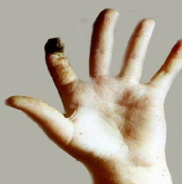
Kompleman, perforin
Membran hasarı, Ca ve Na hücre içinde artar.
Mitokondri fonksiyonu bozuluyor. Mitokondrial matriksde Ca birikir.
Hücresel ATP üretimi bozuluyor.

Slide 63
PROGRAMLI HÜCRE ÖLÜMÜ (APOPTOZİS)
Çoğu doku türünün oluşumu ve muhafazası için çok önemli bir olay olan programlı hücre ölümünün rolü ise daha tam olarak anlaşılmamıştır.
Programlı hücre ölümü terimi;
İlk olarak bu hücre ölümlerinin vücudun öngörülebilir bölümlerinde,
Öngörülebilir gelişim periyodlarında
Organizmanın önceden belirlenmiş gelişme planının bir parçası olarak gerçekleştiğini vurgulamak için kullanılmıştır.

Slide 64
Gelişim sırasında programlı hücre ölümü, vücudun bölümlerini yontar ve geçici yapılardan kurtulur.
Larvanın kurbağaya dönüşürken kuyruktan kurtulması,
Omurgalı uzvun gelişimi sırasında (bud) parmakların arasındaki dokudan kurtularak parmakların oluşması ve yine omurgalılarda lümeni oluşturmak için dokunun içinin oyulması örneklerden birkaçıdır.
Ayrıca programlı hücre ölümü, büyüyen canlıyı gereksiz veya istenmeyen hücrelerden de kurtarır.
Örneğin çok sayıda öz-tepkimeli (self-reactive) lenfosit veya işe yarar antijen-özel reseptörler üretemeyen lenfositler, programlı hücre ölümü tarafından temizlenir.
Gelişmekte olan sinir sisteminde, üretilen nöronların yaklaşık yarısı, yeni üretilen nöronlar arasında optimal bağlantı olmasını sağlayan bir süreçle olgunlaştıktan hemen sonra programlı hücre ölümüne maruz kalır.

Slide 65
1972'de tanımlanan programlı hücre ölümü apoptozun, bütün çok hücreli organizmalarda, gelişmede ve homeastazın sürdürülmesinde vazgeçilmez bir rolü vardır.
Apoptotik hücre ölüm programı, üç ana bileşen içerir:
-Bcl-2 ailesi proteinleri,
-kaspazlar
-apoptotik proteaz aktive edici faktör-1

Slide 66
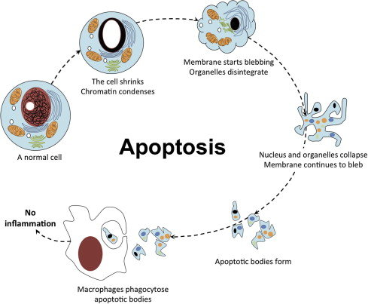
Her gün organizmadaki hücrelerin %5’i apoptosa gider ve yerini yenileri alır.
Bu süreç 15-120 dk sürer ve arkasında iz bırakmadan sona erer.
TNF-α ve Fas ligand (CD178) biokimyasal olaylar kaskadını başlatır.
Sonuç olarak; kromozomların degradasyonu ve tamamiyle hücre kaybına kadar giden olaylar gerçekleşir.

Slide 67
Mekanizma
•Programlı hücre ölümünün moleküler mekanizması tam olarak bilinmemekle birlikte hücrelerin genetik olarak belleklerinde var olan intihar programının çeşitli sinyallerle,
-patofizyolojik koşullarla
-oksidatif stres gibi olaylarla aktivasyon başlar.
Protoonkogenlerin (c-myc gibi) çoğunun apoptozun regülasyonunda yer aldığı kanıtlanmıştır
•hipertermi,
•radyasyon,
•sitotoksik antikanser ilaçları
•hipoksi gibi nekroz oluşturabilen etkenler de hafif dozlarda apoptoz meydana getirirler.

Slide 68
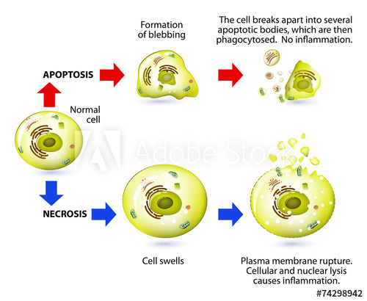
Apoptozda, hücre ölümü çevreye rahatsızlıkvermeksizin gelişse de, bazen apoptoz dolaylı olarak çevre dokuda nekrozu başlatabilir ya da tam tersi nekroz apoptoz gelişmesine yol açabilir.

Slide 69
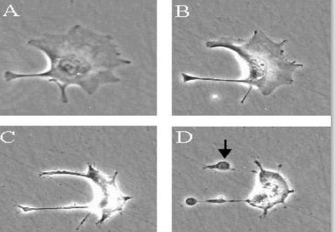
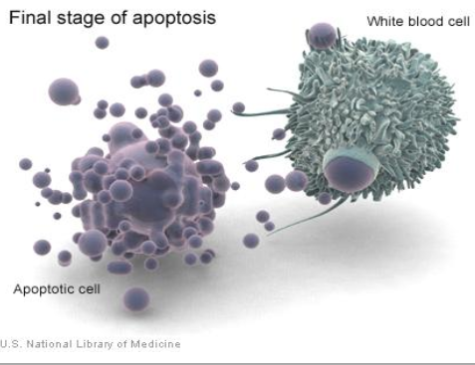
Hücre yoğunluğu artar.
Hücre zarı düzgün halini kaybeder.
Hücre yüzeyinde kabarcıklar oluşur.
Hücre içinde vakuoller oluşur.
Nükleus kümeleşir.

Slide 70
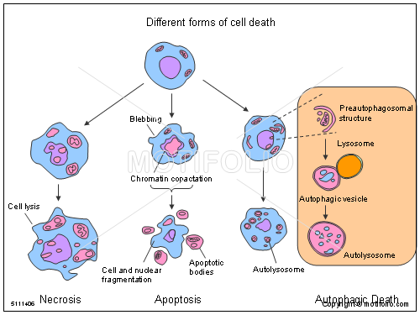
Kromatin yoğunlaşır ve kenara çekilir.
Endonükleazlar eukromatik DNA’yı sindirir.
Heterokromatik kısmı kalır.
Kısmen sindirilmiş kromatin deproteinize olur.
Çeşitli uzunlukta DNA parçaları oluşur (180-200 bp).
Hücre ve nükleus parçalara ayrılır.
Sitozoldeki Ca+2 ile calmodulin bağlanır ve bu komplexin artması pek çok intracelluler enzimleri aktifleştirir ve hücresel degredasyonu hızlandırır.
Hücre zarında tomurcuklanma başlar ve apoptotik cisimler oluşur.
Fagosite edilirek otofajik lysosom içinde sindirilirler.

Slide 71
Peki hücre apoptosa nasıl karar verir?
Hücresel olayları kontrol eden iki uyaran sisteminin dengelenmesi ile karar verir.
I-Pozitif uyaranların kesilmesi
LenfositleriçinIL-2’nin,
Nöronlar için Büyüme faktörlerinin
II-Negatif uyaranların alınması
Hücre yüzey reseptörlerine bağlanan moleküller TNF-Tümör nekroz faktör
FAS (TNF gibi bir protein) ligandı (FasL)yoluyla

Slide 72
Apoptoz neden gereklidir??
I-Gelişim sürecindeki organizmanın organizasyonunu tamamlaması için;
Memelilerde doğumdan önce parmak aralarındaki zarın ortadan kalkması
Aşırı üretilen nöronların %50’sinin ortadan kaldırılması vb.
II-Organizmanın devamlılığını korunmasında bazı hücrelerin ortadan kaldırılması için;
Kanhücreleri
Virusle enfekte hücreler- T lenfositleri
X ışını gibi bazı faktörlerin etkisi ile DNA‘da hasar gelişen hücreler- p53 yoluyla
Kanser hücreleri kemoterapi ajanları ile apoptoza giderler.

Slide 73
Apoptozda rolü olan proteinler
•Memeli hücrelerinin apoptoz’unda rolü olan proteinlerden biri Fas proteinidir. Bu protein Hücre yüzeyindeki Fas reseptörüne bağlanır.
•Moleküler çalışmalar apoptotik yanıtın Fas reseptörünün C terminaline yakın olan yaklaşık 80 aa.lik bir bölgesinin uyarılması ile başladığı anlaşılmıştır. Death Domain : Bu ölüm bölgesi ile etkileşime giren pek çok protein var. Sinyal alınırsa apoptoz başlar.

Slide 74
Apoptoz: Sinyal Yolağı ve Oluşumu
Apoptotik Sinyaller: Temel Prensipler Apoptozda aktive olan kaspazlar iki şekilde sınıflanabilir:
1) Apoptotik sinyali başlatmak için gerekli olan başlatıcı kaspazlar
2) Çeşitli yapısal proteinlerin parçalanmasında rolü olan öldürücü kaspazlar.
Bu aile üyelerinden;
Başlatıcı kaspazlar; kaspaz- 2,-8,-9,-10 olup,
Öldürücü kaspazlar; kaspaz-3,-6 ve 7 dir

Slide 75
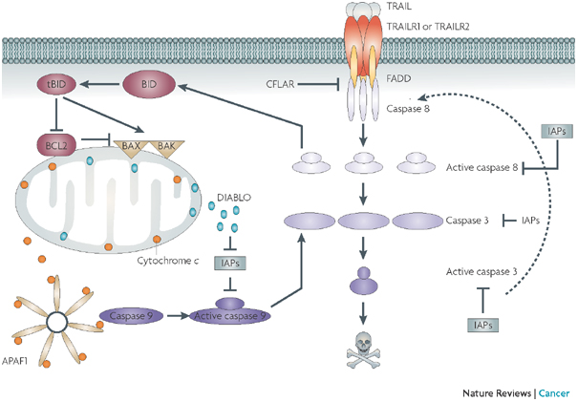
Apopitoz birbiriyle ilişkili iki yolağın başlattığı aktif bir olaydır.
1- Fas yolağı
2- Bax yolağı

Slide 76
Fas yolağı, tümör nekroz faktörü reseptör ailesine üye olan bir hücre zar proteinidir. Bir Fas ligandı, Fas reseptörüne bağlanır. Ligand bağlandığında, fas reseptörünün hücre içi ölüm domeyni daha sonra kaspas 8’i aktive edecek adaptör proteinlerin eşleşmesini yapabilir.
Kaspaz 8, hücre yıkımını başlatmak için diğer kaspazları aktifleştirir. Aktifleşen Kaspazlar iki DNA tamir enzimini yıkar ve kromatinde sınırlanamayan kırılmalar görülür.

Slide 77
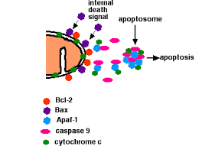
BAX yolağı;
Bcl-2 ailesi apoptozu düzenlemede en önemli role sahip olan onkoprotein grubudur. Bcl-2 ve Bcl-XL apoptozu engelleme fonksiyonunu ya kaspasların öncü formlarını durdurarak ya da kaspas akışını direkt olarak aktive eden sitoplazmadaki apoptoz uyarıcı faktör (AIF) ve sitokrom-C gibi faktörlerin mitokondriden serbestleşmesini engelleyerek gerçekleştirir.

Slide 78
Bax heterodimerizasyon yoluyla kaspas serbestleşmesini uyarır ve mitokondri zarının geçiş porlarının açıklığını değiştirerek sitokrom C’yi serbestleştirir. Dolayısıyla kaspas aktivasyonuna yol açar. Bcl-2 salgılanması sonucu Bcl-2 homodimerleri şekillenir. Böylece apoptoz inhibe edilir
Kromotin yoğunlaştığında ve hücrenin yapısal bileşenleri apopitotik cisimlerin içine paketlendiğinde, hücre ölümü olur. Makrofajlar apopitotik cisimleri yakalar.

Slide 79
Proto-onkogenler ve onkogenler
Protoonkogenler hücrelerin büyüme ve farklılaşmasında rol alan büyüme faktörleri ile bu büyüme faktörlerinin sinyal iletiminde yer alan proteinleri (reseptörler, sitoplazmik proteinler ve çekirdekte yer alan transkripsiyon faktörleri) kodlayan genlerdir.
Bu genlerde oluşan birtakım değişiklikler sonucu onkogenler oluşmaktadır.
Bir onkogen bir proto-onkogenin mutasyonundan meydana gelir. Onkogenler hücrenin malign değişimine yol açan çeşitli proteinlerin sentezinden sorumludur. Onkogenlerin ürünleri olan onkoproteinler hücrede sürekli olarak etkin kalmakta, inaktive olamamaktadır.

Slide 80
Protoonkogenlerin onkogenlere dönüşümü sonucunda;
Büyüme faktörlerinin üretimi artmakta,
Hücre bölünmesi üzerindeki kontrol kaybolmakta,
Hücre membranında büyüme faktörü uyarısıyla başlayıp, çekirdeğe ulaşan sinyal iletim sistemi kontrolsüz uyarılmakta,
Çekirdekte transkripsiyon faktörlerinin sentezi artmakta,
Hücre kontrolsüz bir şekilde çoğalmaya devam etmektedir.

Slide 81
Proto-onkogenler hücre büyümesinin dört temel düzenleyici mekanizmasında şunları eksprese etmekten sorumludur;
Büyüme faktörleri
Büyüme faktörü reseptörü
Sinyal iletim mekanizmaları
Çekirdek transkripsiyon faktörleri

Slide 82
KAYNAKLAR
Molecular Cell Biology. Harvey Lodish, Arnold Berk, Paul Matsudaira, Chris A. Kaiser, Monty Krieger, Matthew P. Scott, Lawrence Zipursky, James Darnell. Publisher: W. H. Freeman. 2008: Fifth Edition.
Applied Cell and Molecular Biology for Engineers. G. Waite, L. Waite Mcgraw HillCity. 2007.
Cell Cycle Control Mechanisms and Protocols (Methods in Molecular Biology). Tim Humphrey, Gavin Brooks. Humana Press. 2004.
Molecular Biology of the Cell .Bruce Alberts, Dennis Bray, Julian Lewis, Martin Raff, Keith Roberts, James D. Watson. Garland Science City: 1994. 3rd ed.
Molecular Basis of Medical Cell Biology. Gerald Fuller, Dennis Shields. McGraw-Hill Publishing Co. 1998.1st ed.

Slide 83


